Slide 1
어종 분류를 위한 CNN의 적용
발표자 : 박재현
저자 : 박진현, 황광복,
박희문, 최영규
출판년도 : 2019.01

Slide 2
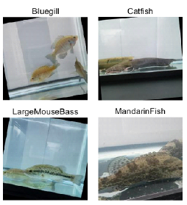
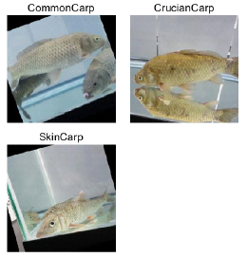
요약
1. 외래어종 퇴치를 위한 시스템 개발에 앞서 물 안의 어류 이미지를 CNN으로 학습하여 어종을 분류하는 알고리즘을 제안
2. 영상 이미지의 개수를 늘린 데이터세트1, 자연환경과 가까운 영상 이미지를 구현한 데이터세트2
3. AlexNet을 사용 했을 때 수행시간과 학습시간이 가장 짧아 외래어종 퇴치를 위한 시스템 개발에 가장 적합한 구조

Slide 3
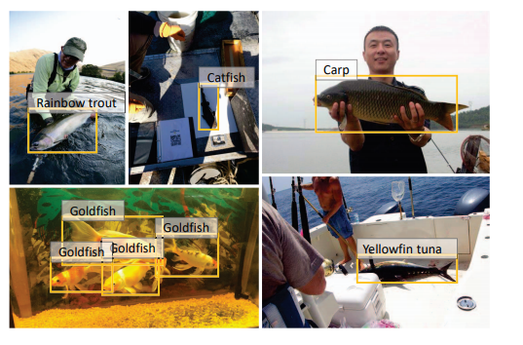
연구배경

Slide 4
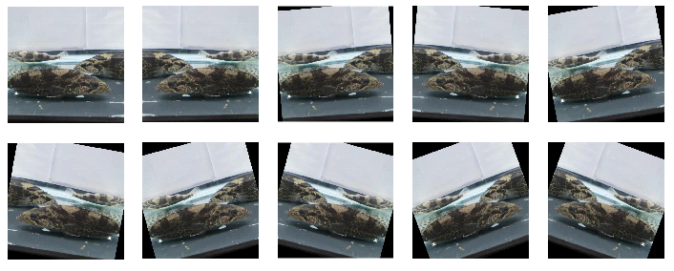
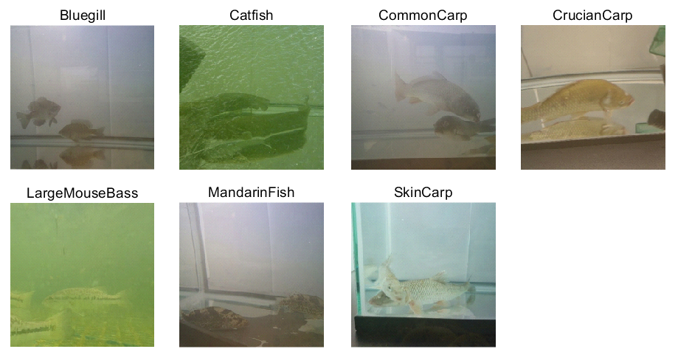
연구배경

Slide 5
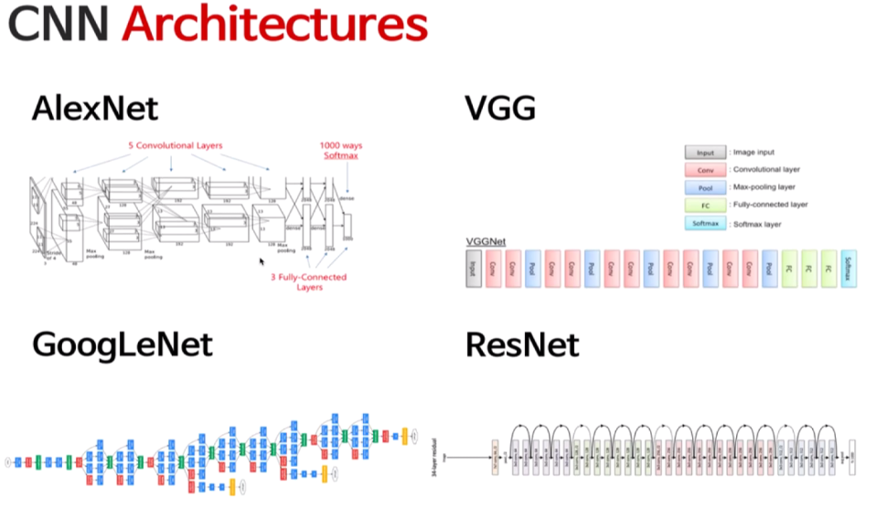
연구배경

Slide 6
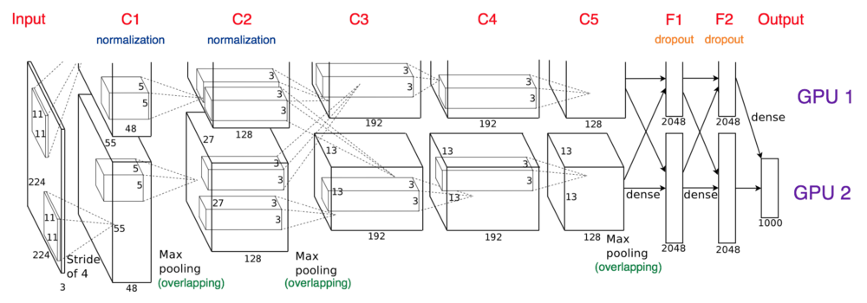
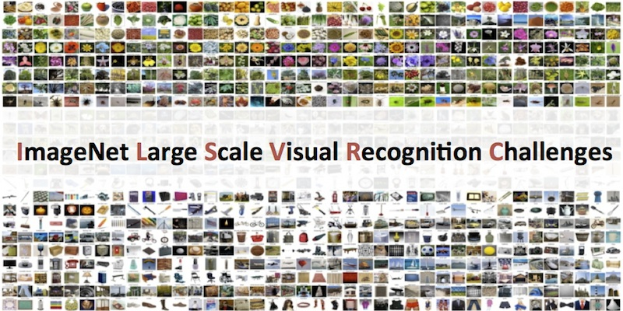
AlexNet

Slide 7
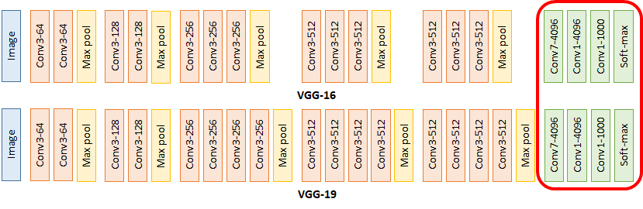
VggNet16 , 19

Slide 8
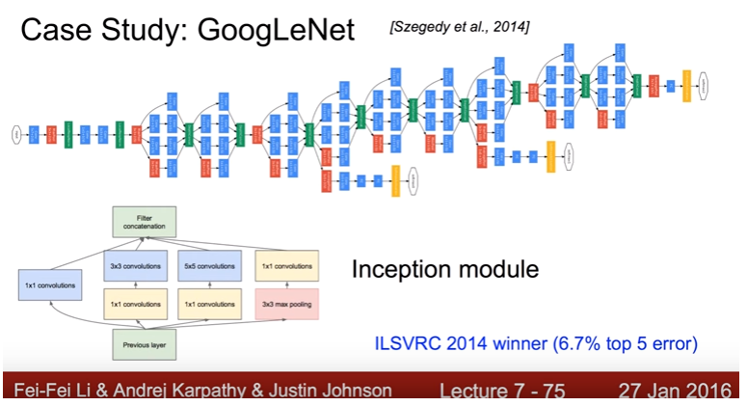
GoogLeNet

Slide 9
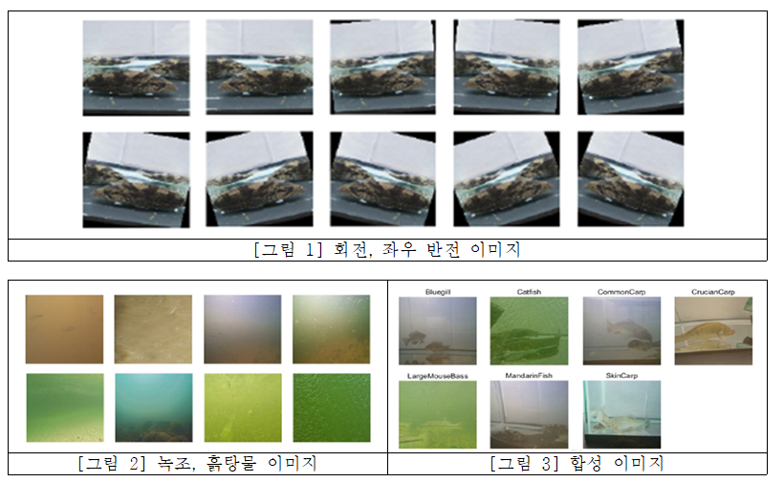
연구내용
데이터세트1 : 50000장
- 1장을 affine 변환해서 10장으로 만듬
- Test Data : 20%
- Train Data : 56%
- Validation : 24 %
데이터세트2 : 5000장
- 녹조, 흙탕물 이미지를 물고기 이미지랑
합성해서 사용
- Test Data : 20%
- Train Data : 56%
- Validation : 24%

Slide 10
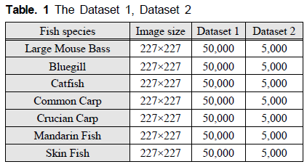
연구내용

Slide 11
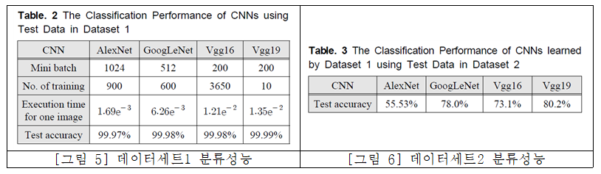
연구내용
1개 이미지에 대한 수행시간과 학습시간은 CNNs 중 AlexNet이 Vgg19에 비교하여 약 8배 정도 빠르다.

Slide 12
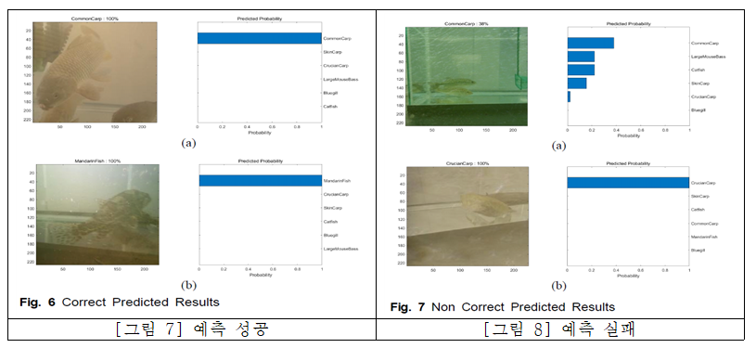
연구내용
큰입배스와 메기를 붕어로 잘못 분류한 예 입니다. 어류 전문가들조차도 메기이미지로 정확히 인지하기 어렵다.

Slide 13
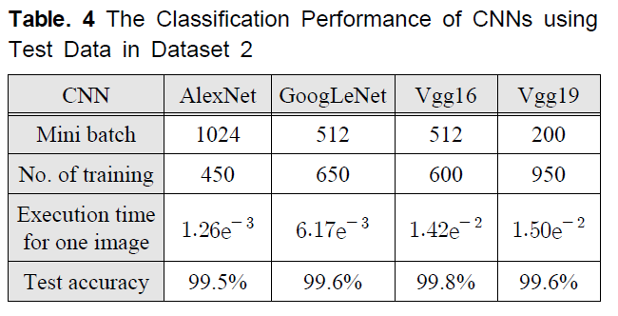
연구내용
데이터세트 2에 의해 학습 된 데이터세트 2 분류성능
분류성능이 모두 99.5% 이상을 나타냄으로 어종 분류 시스템에서 적용하기에는 어려움이 없을 것 으로 생각

Slide 14
결론
데이터세트1 : 99.97% 이상, 데이터세트2 : 99.5% 이상
데이터세트2를 사용하고 CNN구조 중 수행시간과 학습시간이 제일 빠른 AlexNet을 사용하여 외래어종 퇴치를 위한 시스템 개발에 가장 적합한 구조

